Slide 1
たのしいコンピュータ プログラミング
君にもできる
シューティングゲーム
木更津高専 情報工学科
1日体験入学

Slide 2
目次
ゲームで遊んでみよう（５分）
プログラミングを体験しよう（１０分）
Processingの起動
四角形を表示
座標系の説明
画像の表示
プログラミングに慣れよう（１５分）
変数の説明
画像を動かす
if文の説明
簡単シューティングゲームを作ってみよう（２０分）
弾を打つ
敵の出現
敵と弾の当たり判定
本格シューティングゲームを改造しよう（５分）
Processingのインストール（５分）
サンプルプログラムの紹介

Slide 3
1. ゲームで遊んでみよう！
最初にこれから作るゲームで遊んでみよう

Slide 4
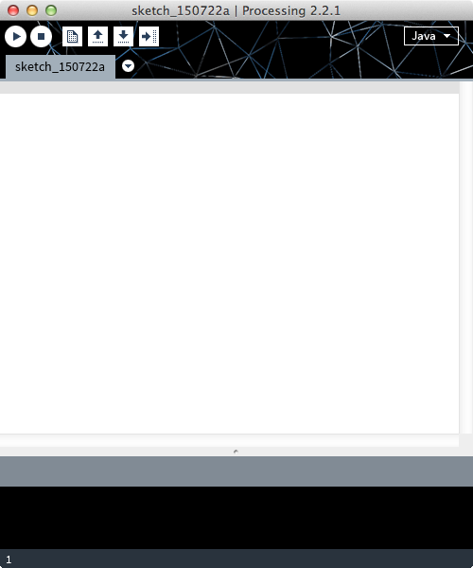

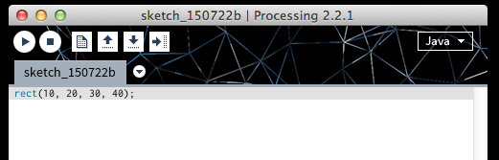
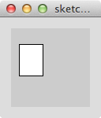
２．プログラミングを体験してみよう
Step2-1. Processingの起動
とにかく，まず動かしてみよう！
デスクトップ上の次のアイコンを
ダブルクリックしてみよう．
Processingが
立ち上がります．
Step2-2. 四角形を表示
先ほど起動したウィンドウの入力部分①に次のプログラムを入力して，実行ボタン②を押してみよう．
②実行ボタン
①プログラムを書く
rect(10, 20, 30, 40);
すると，次のようなウィンドウが表示されます．
これで「初めてのプログラム」が完成しました．

Slide 5
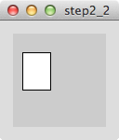
Step2-3. プログラムの意味を理解しよう
このプログラムの意味は次のようになります．
rect(10, 20, 30, 40);
rect(四角形の左上頂点のx座標,
四角形の左上頂点のy座標,
四角形の横（x方向）の長さ,
四角形の縦（y方向）の長さ);
原点(0, 0)
10
x軸
20
座標(10, 20)
40
30
y軸
y軸は正負の向きが違うので注意．
下方向がプラスになります

Slide 6
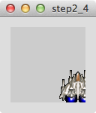
Step2-4. 画像を表示してみよう
PImage shipImg;
imageMode(CENTER);
shipImg = loadImage("ship.png");
image(shipImg, 90, 80);

Slide 7
３．プログラミングに慣れてみよう
Step3-1. 変数を使えるようになろう
変数を使えるようになろう．
int shipX; // 自機のx座標の変数を宣言
int shipY; // 自機のy座標の変数を宣言
size(480, 640);
rect(350, 120, 70, 100);
shipX = 215; // 自機のx座標
shipY = 500; // 自機のy座標
rect(shipX, shipY, 50, 50); // 自機として座標(215, 500)に大きさ50x50の正方形を表示
int shipX;
この１行で，プログラム内部に数値を格納できる箱ができる．
shipX
shipX = 215;
この１行で，変数に数値を格納する．
215
shipX
rect(shipX, shipY, 50, 50);
変数shipXには215が入っている．何度でも使うことができる．
215

Slide 8
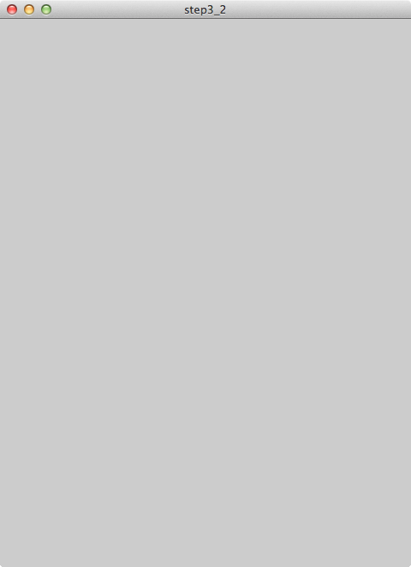

Step3-2. 画像を表示してみよう
画像を表示してみよう．
imageMode(CENTER); // 画像座標の指定を中心にする
PImage shipImg; // 自機の画像の宣言
int shipX;
int shipY;
size(480, 640);
rect(350, 120, 70, 100);
shipImg = loadImage("ship.png"); // 自機の画像を読み込む
shipX = 215;
shipY = 500;
image(shipImg, shipX, shipY); // 画像を表示

Slide 9
細かい内容
ゲームで遊んでみよう
最初に本格シューティングゲームで遊ぶ．ソースも見る．でも難しい．体験入学は１時間しかない．では，簡単なやつは？
最初にこれから作るゲームで遊ぶ．ソースをみる．これならできそう？では，１時間でここまでを理解してみよう！
プログラミングを体験しよう
Processingを起動してみよう
簡単な表示をしてみよう
プログラミングに慣れてみよう
変数を理解しよう
if文を理解しよう
画像を表示しよう
簡単シューティングゲームを作ってみよう
画像を動かしてみよう
弾を打ってみよう
敵を出現してみよう
敵と弾の当たり判定を作ろう
本格シューティングゲームをいじってみよう
Processingのインストール
サンプルプログラムの紹介

